Slide 1
스토리보드
김사라

Slide 2
History
버전 | 날짜 | 내용 | 작성자 | 비고
1.0 | 2020.01.25 | - 사이트 맵 구성, 메인(index.html) 기획 | 김사라

Slide 3
Site Map
Member
Login
Main
Product
Clothes
Register
Leather
Fabric bags
Graphic Works
Iphone case
Shopping
List
Pouch
Details Page
Contact Us
Cart
Community
Header | 로그인 | 회원가입 | 장바구니 | 메뉴 | - | -
Footer | 회사소개 | 서비스이용약관 | 개인정보취급정책 | 전자금융거래약관 | - | -

Slide 4

No.1 | Page ID | 화면이름 | 설명
1 | Index | 메인 페이지 | 메인 헤더영역, 슬라이더 영역, 푸터영역
로고
100%
Product
Contact Us
Community
Cart
Login
Order Tracking
슬라이더 영역
545px
min-width : 1200px
푸터 영역

Slide 5
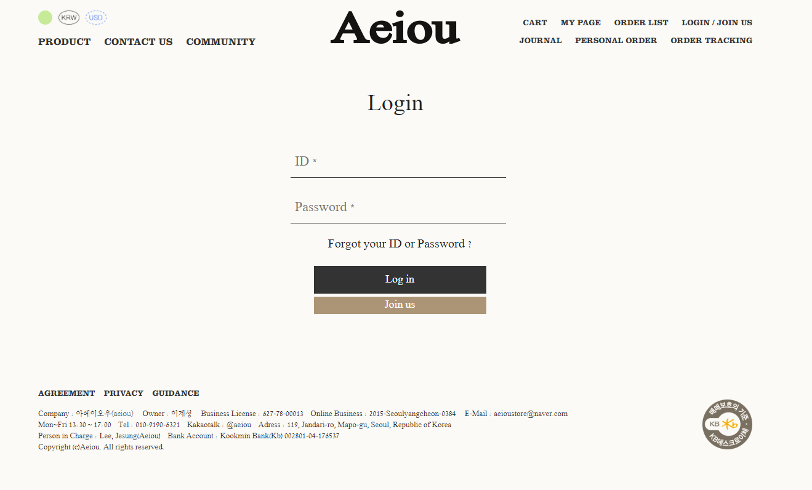
No.1 | Page ID | 화면이름 | 설명
2 | Login | 로그인 | 로그인 페이지
로고
100%
Product
Contact Us
Community
Cart
Login
Order Tracking
min-width : 1200px
푸터 영역

Slide 6
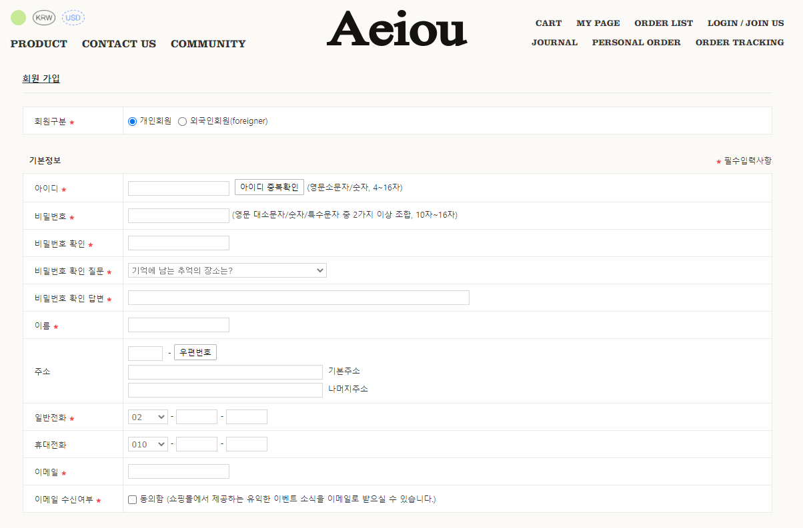
No.1 | Page ID | 화면이름 | 설명
3 | Register | 회원가입 | 회원가입, 약관 페이지
로고
100%
Product
Contact Us
Community
Cart
Login
Order Tracking
회원가입
min-width : 1200px

Slide 7
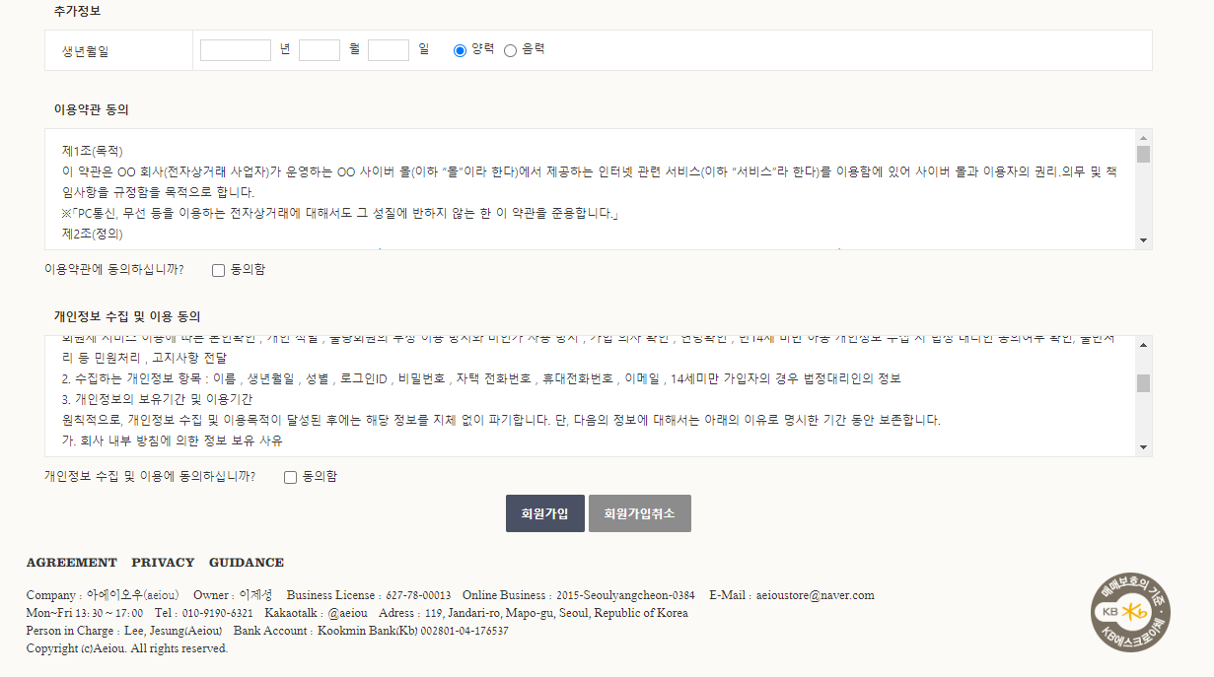
No.1 | Page ID | 화면이름 | 설명
3 | Register | 회원가입 | 회원가입, 약관 페이지
100%
약관
min-width : 1200px
푸터 영역

Slide 8
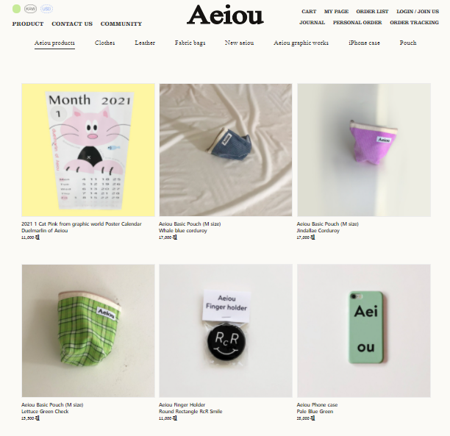

No.1 | Page ID | 화면이름 | 설명
4 | List | 상품 리스트 | 상품 리스트 페이지
Product
Contact Us
Community
로고
Cart
Login
Order Tracking
scroll areal
<카테고리 메뉴>
<상품 리스트>
페이지당
가로 3개 세로 4개
총12개 상품 리스트
min-width : 1200px
푸터 영역

Slide 9
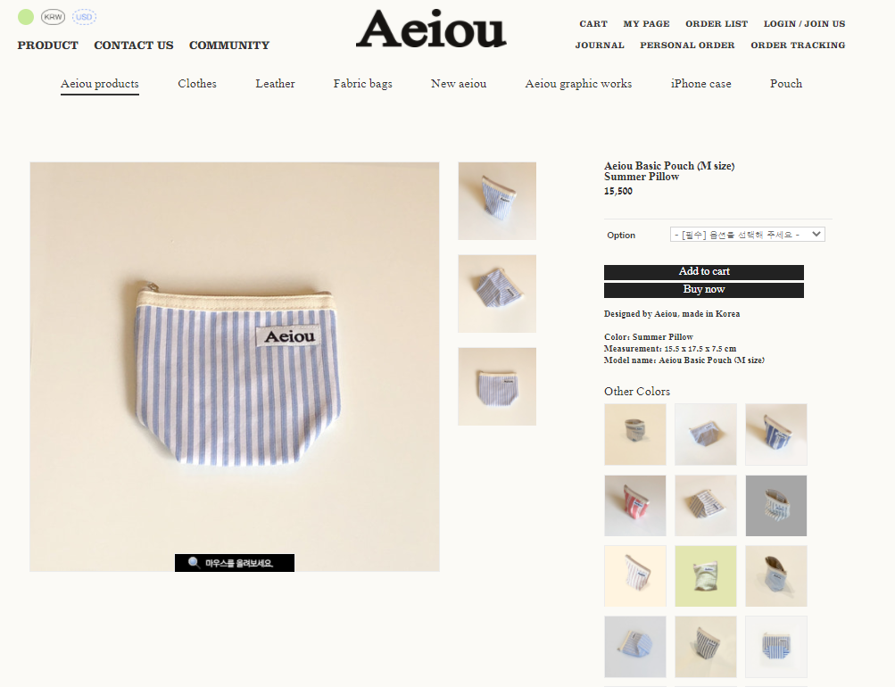
No.1 | Page ID | 화면이름 | 설명
5 | Details Page | 상품 상세 | 상품 상세 페이지
로고
Product
Contact Us
Community
Cart
Login
Order Tracking
scroll areal
<카테고리 메뉴>
min-width : 1200px

Slide 10
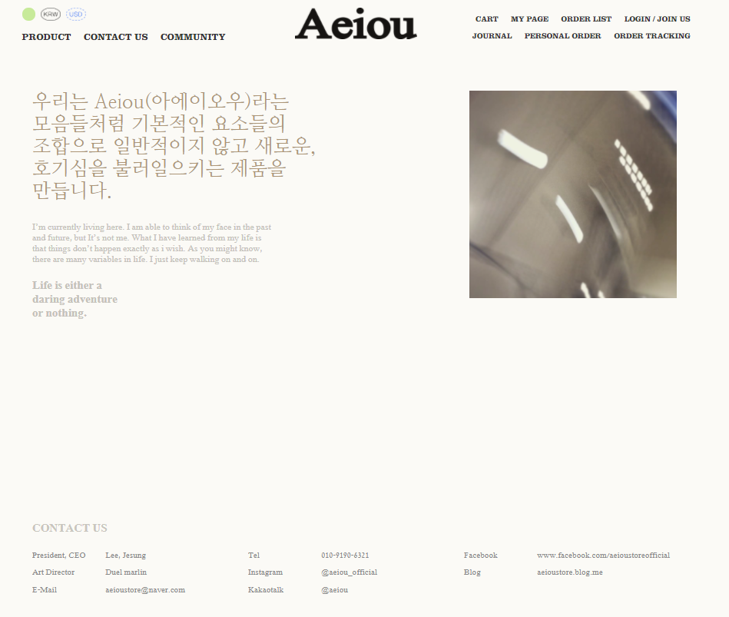
No.1 | Page ID | 화면이름 | 설명
6 | Contact Us | 소개 | 회사 소개 및 정보 페이지
로고
Product
Contact Us
Community
Cart
Login
Order Tracking
scroll areal
회사 소개 및 정보
min-width : 1200px

Slide 11
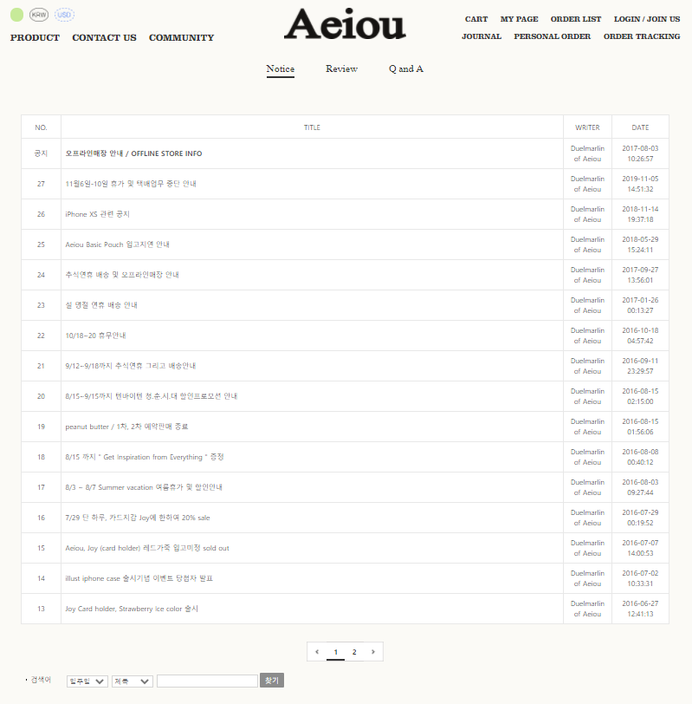
No.1 | Page ID | 화면이름 | 설명
7 | Community | 커뮤니티 | Notice, Review, Q&A 페이지
로고
Product
Contact Us
Community
Cart
Login
Order Tracking
scroll areal
<카테고리 메뉴>
min-width : 1200px
<Notice>
한 페이지 당 16개씩
Notice 페이지
Notice 검색

Slide 12
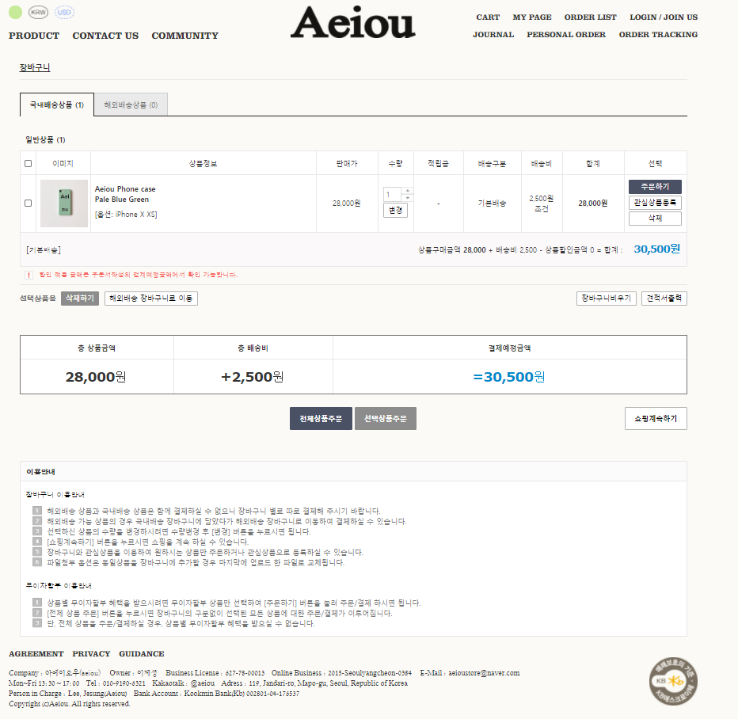
No.1 | Page ID | 화면이름 | 설명
8 | Cart | 장바구니 | 장바구니 페이지
로고
Product
Contact Us
Community
Cart
Login
Order Tracking
scroll areal
min-width : 1200px

Slide 13
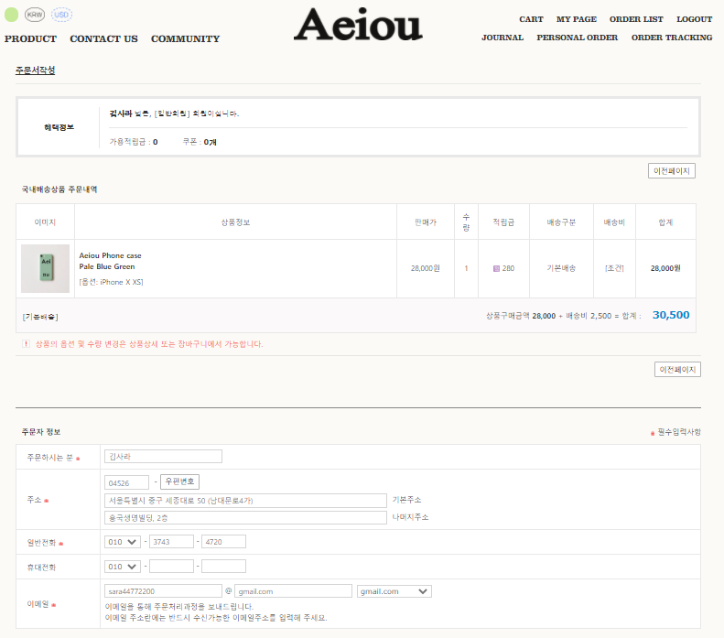
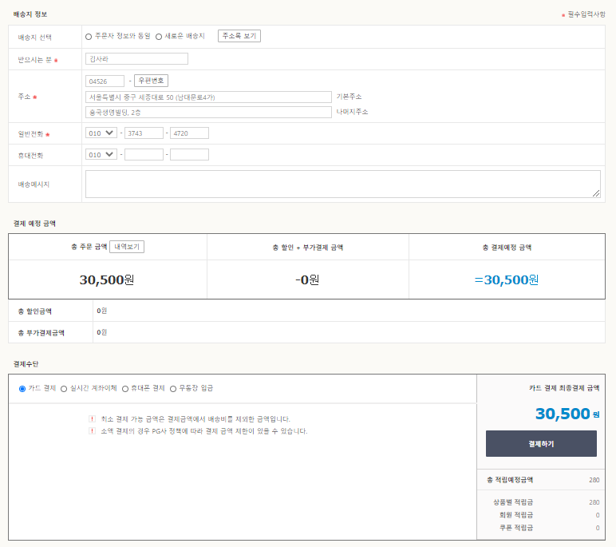
No.1 | Page ID | 화면이름 | 설명
9 | Cart | 결제 | 결제 창 페이지
로고
Product
Contact Us
Community
Cart
Login
Order Tracking
scroll areal
min-width : 1200px
min-width : 1200px

